Slide 1
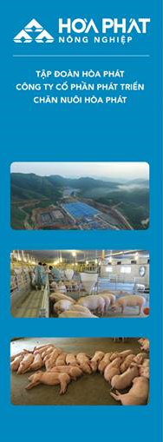
Công ty Cổ phần phát triển chăn nuôi Hòa Phát là Công ty thành viên của Tập đoàn Hòa Phát.
Để phục vụ cho nhu cầu công việc, công ty cần tuyển các vị trí sau:
THÔNG BÁO TUYỂN DỤNG
VỊ TRÍ TUYỂN DỤNG
+ Nhân viên phụ trách cơ – điện + Số lượng: 5 người
+ Kỹ sư chăn nuôi, bác sĩ thú y + Số lượng: 10 người
+ Công nhân kỹ thuật trại + Số lượng: 20 người
YÊU CẦU:
Tốt nghiệp trình độ Trung cấp ở lên
Chấp nhận sinh viên mới ra trường.
Có trách nhiệm, chịu được áp lực cao trong công việc.
Có sức khỏe tốt, sẵn sàng nhận mọi nhiệm vụ khi yêu cầu.
QUYỀN LỢI
Lương thỏa thuận, xem xét tăng lương hàng năm, được đảm bảo việc làm ổn định, lâu dài.
Được đào tạo chuyên sâu nâng cao tay nghề.
Môi trường làm việc cạnh tranh công bằng, khuyến khích phát triển kiến thức, kỹ năng bản thân.
Được công ty hỗ trợ ăn 3 bữa, ở tại trại của công ty.
Các chế độ khác theo quy định của Tập đoàn Hòa Phát và của nhà nước.
THÔNG TIN LIÊN HỆ
Mr Định & Mr Cảnh– Phòng tổ chức
Email: kieudinh@hoaphat.com.vn hoặc canhnv@hoaphat.com.vn
Địa chỉ: Tầng 7, tòa nhà Hòa Phát, số 39 Nguyễn Đình Chiểu, P. Lê Đại Hành, Q. Hai Bà Trưng, TP. Hà Nội.
Số điện thoại: 0246 284 9666 máy lẻ 6002/6004
Di động: 0971 695 835 (Mr Định), 0978.19.12.16 (Mr Cảnh)
ĐỊA ĐIỂM LÀM VIỆC: HÒA BÌNH, YÊN BÁI, BẮC GIANG, BÌNH PHƯỚC

